Slide 1
Security
i web programmering
Referencer:
http://martinfowler.com/articles/web-security-basics.html

Slide 2
Mål
Kende til trusler og forholdsregler
Kunne anvende forholdsregler i egen software udvikling

Slide 3
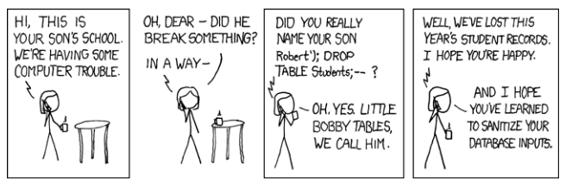
Emner:
Form input validering
Placeholders til database input
Man in the middle – (encrypt data transfer: HTTPS)
Hash and Salt Passwords
Authentication -> Authorization

Slide 4

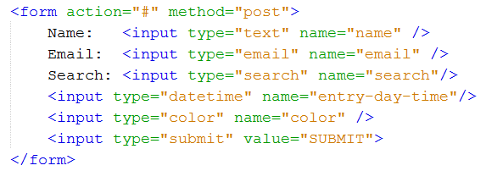
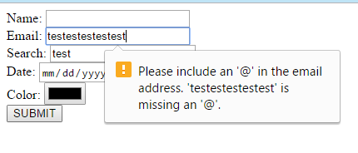
Form validering - client
HTML5
email
url
tel
number
range
date
month
week
time
datetime
color

Slide 5
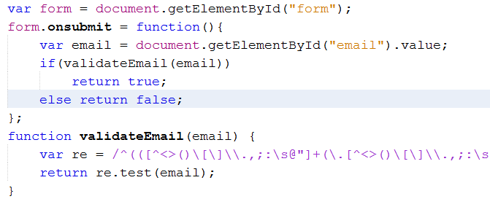
Form validation - client

Slide 6

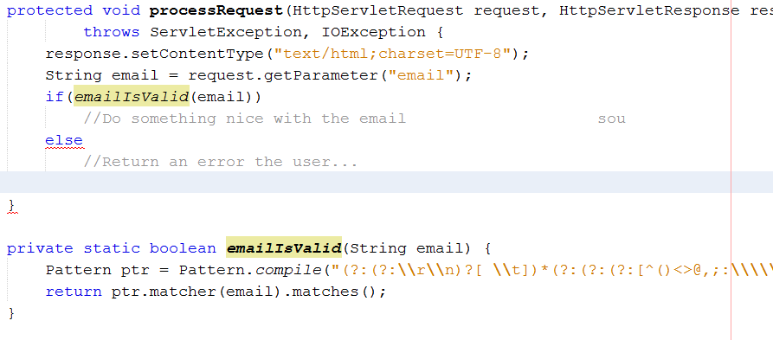
User input validation – Server
Regular expressions

Slide 7
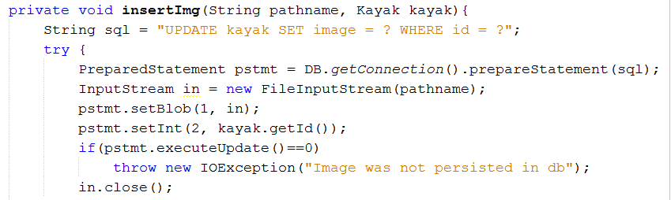
PreparedStatement
Modgå sql-injection
Adskille indhold fra kommando

Slide 8

HTTPS
Kryptere trafik fra klient til server
Beskyt mod ‘man in the middle-attack’
Sniffing af passwords
Session highjacking (stjæle sessions-id)
Forhindre anden læsning af data
Bruge HTTP over TLS (Transport Layer Security)

Slide 9
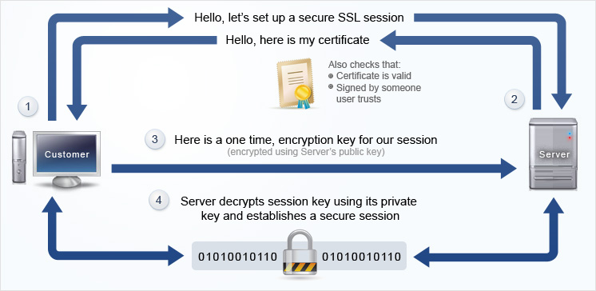
HTTPS

Slide 10


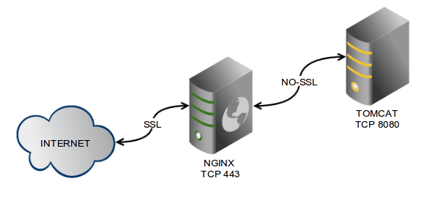
Java web application
Host som Digital Ocean
NGINX webserver med gratis certifikat
Tomcat bagved modtager ukrypteret trafik
Se hvordan her

Slide 11
Hashing og Salting Reference: https://crackstation.net/hashing-security.htm
Passwords skal aldrig ligge i db i klartekst
Først salting:
Undgå rainbow table opslag
Tilføj randomiseret text til password før hash
Gem random salt med pwd i db tabel
Så hashing:
One way function
Fixed length fingerprint
En bestemt text fører altid til samme hash

Slide 12
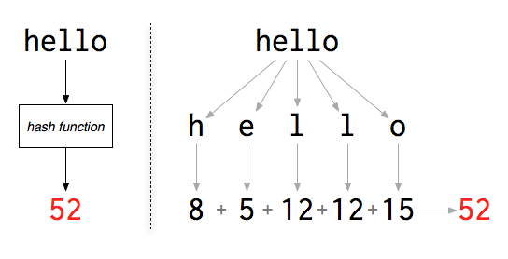
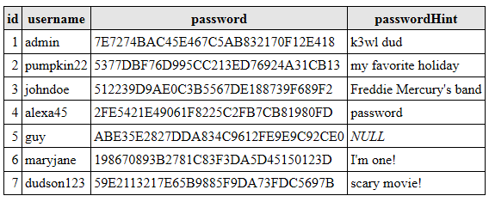
Hashing:

Slide 13
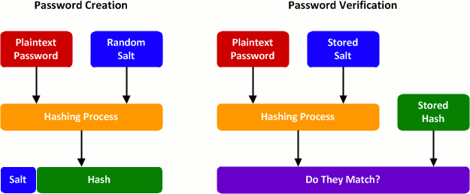
Salting
Gem hashed password sammen med det random salt for at kunne verificere

Slide 14

Demo: Hashing og Salting
Lav hashing og salting af password i databasen:
Hent filen: PasswordStorage.java

Slide 15
PasswordStorage.java
Gemmer salt i databasen i formen:
Password er concateneret af:
Sha1 +
Iterations + (64000 encryptions: computational extra work)
Hashsize +
base64 encoded salt +
base64 encoded hash
sha1:64000:18:fHXOSM9KX80+JH/0BHe3QZmO0QRsIIW9:2CqWJ7d4Vy45NhhRD82/Kfww

